Slide 1
Administrasi Pembelajaran
IHT SMA Negeri 1 Ngamparah
Bandung, 8 September 2017
Bersama: Agus Hermawan

Slide 2
Bahan Diskusi
Informasi atau perkembangan Kurikulum 2013 apa saja yang Bapak/Ibu dapatkan akhir-akhir ini?
Dari pendapat yang Ibu/Bapak kemukakan tadi (tentang dinamika perkembangan Kurikulum 2013), bagaimana Bapak/Ibu mempersiapkan implementasi pada TP 2017/2018 mendatang?
Berapa jumlah minggu efektif pada TP 2016/2017 di SMA Negeri 1 Ngamprah Bandung?
Berapa jumlah minggu efektif pada TP 2017/2018 di SMA Negeri 1 Ngamprah Bandung?
Perkembangan K-13 mana yang paling menarik dan perlu diperdalam serta ditindaklanjuti oleh Ibu/Bapak?

Slide 3
Latar Belakang
Kurikulum 2013
Tantangan Internal
Tantangan Eksternal
(Globalisasi)
Lingkungan Hidup
Kemajuan Teknologi
Industri Kreatif
Kemajuan Pendidikan Internasional
Konten
Sistem Evaluasi

Slide 4
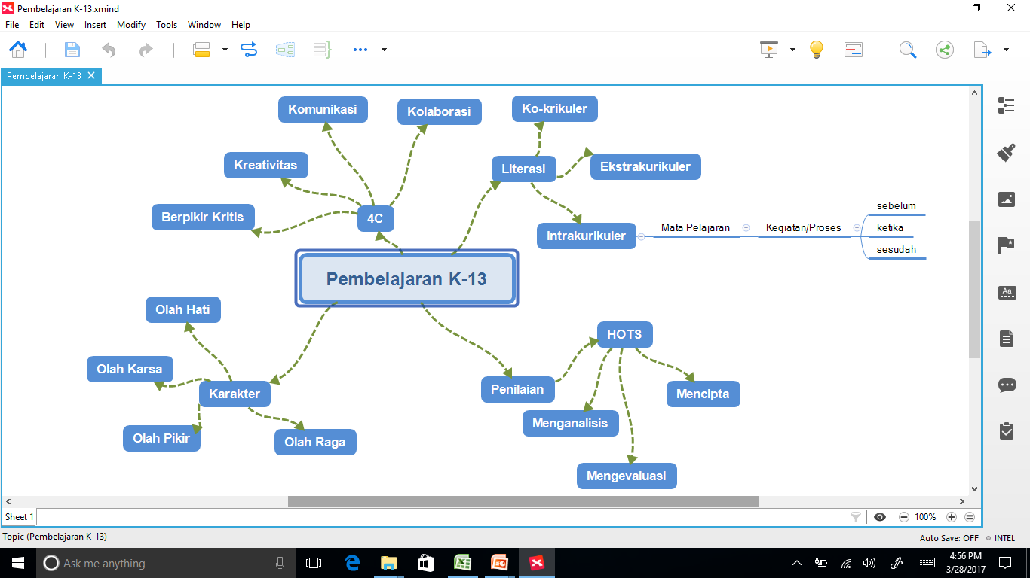

Slide 5
Alur Pembuatan
Administrasi Pembelajaran
Permen 61/14
Permen 59/14
Permen 20/16-21/16-24/16
Kalender Pendidikan
Struktur Kurikulum
Kompetensi Dasar (KD)
Permen 22/16 +(Revisi)
Rencana Pelaksanaan Pembelajaran (RPP)
Pedoman Mata Pelajaran (PMP)
Silabus
Permen 22/16
(Revisi)
Pengembangan RPP
PROTA
PROSEM
PRODUK

Slide 6
STRUKTUR KOMPETENSI
SKL
Sekolah
SIKAP
PENGETAHUAN
KETERAMPILAN
KI
Kelas
KI-1
KI-2
KI-3
KI-4
KD
MP
KD 1.1
KD 2.1
KD 3.1
KD 4.1

Slide 7
Perubahan Paradigma Pembelajaran
Pengintegrasian
4C,
Pendidikan Karakter,
Literasi.
RPP

Slide 8
Perubahan Paradigma Pembelajaran
Dari
Pembelajaran
LEARNING IS A PROCESS OF BUILDING KNOWLEDGE THROUGH TRANSFORMATION OF EXPERIENCES (Kolb:1986)
Menjadi
Pembelajaran
Mencari tahu
Berbasis aneka sumber belajar
Pendekatan ilmiah
Berbasis kompetensi
Holistik/terpadu
Kebenaran jawaban multi dimensi
Keterampilan aplikatif
Diberitahu
Guru sebagai sumber utama
Tekstual
Berbasis Konten
Parsial
Jawaban Tunggal
Verbalisme

Slide 9
Pengembangan Pembelajaran
Pembelajaran langsung (Direct Teaching)
Pembelajaran tidak langsung (Indirect Teaching)
Mengembangkan berpikir tingkat tinggi (High Order Thinking)
Mengembangkan kemampuan bekerja secara ilmiah dan keselamatan diri serta lingkungan
Pembelajaran
Dikembangkan
Karateristik Pembelajaran
Karakteristik Kompetensi Dasar
Kompetensi Abad ke-21 (Collaborative, Creative, Critical Thinking, Communicative)
Sikap
Pengetahuan
Keterampilan

Slide 10
Model Pembelajaran
Bukan satu-satunya pendekatan pembelajaran.
Bukan urutan langkah-langkah baku
Model Pembelajaran
Pendekatan Saintifik (5M)
Guru diberi ruang menggunakan pendekatan/model pembelajaran lain
Memberikan pengalaman
Mengembangkan sikap ilmiah
Mendorong ekosistem sekolah berbasis aktivitas ilmiah
Menantang
Memotivasi
Bukan berbasis ceramah
Bukan berbasis hafalan
Berbasis aktivitas dan kreativitas
Menginspirasi
Meyenangkan
Berprakarsa

Slide 11
Kerangka Pengembangan Kurikulum 2013
Konteks
Lingkungan
Kualitas Hidup
HAM
21st Century skills:
to know, to do, to be, to live together
SDG
Keberagaman
Karakter
Demokrasi
Numerasi
NKRI
TERIMA KASIH
Literasi
Berpikir Kritis
Kolaborasi
IPS
Kreatifitas
PA-BP
IPA
PJOK
PPKn
Bahasa
4C
Matematika
Seni Budaya & Keterampilan
Komunikasi
Kompetensi
Mata Pelajaran
Kemampuan Belajar dan Berinovasi | Literasi Digital | Kecakapan Hidup | Karakter Moral
Berpikir Kritis dan Penyelesaian Masalah Kreativitas dan Inovasi Komunikasi Kolaborasi | Literasi Informasi Literasi Media Literasi Teknologi | Fleksibilitas dan Adaptabilitas Inisiatif dan Mandiri Interaksi Lintas Sosbud Produktivitas dan Akuntabilitas Kepemimpinan dan Tanggung Jawab | Cinta Tanah Air Nilai2 Budi Pekerti Luhur: Jujur, Adil, Empati, Penyayang, Rasa hormat, Kesederhanaan, Pengampun, Rendah Hati, dll.

Slide 12




Kecakapan Hidup Abad 21
Critical thinking
Creativity
Communication
Collaboration
Learning and Innovation Skills
21st Century learning:
To know
To do
To be
To live together
Spiritual Sosial Knowledge Skills
Core subjects
21st Century Context
Flexibility
Initiative
Leadership
Social-skills
Cross cultural
Productivity
Accountability
Life-long learner
Digital literacy
Life and career skills
Information
Media, and
ICT literacy
(Puskurbuk:2016)

Slide 13
Penumbuhan Karakter
Ekosistem dan budaya sekolah yang sehat Guru sebagai panutan
Lingkungan keluarga dan masyarakat
Nilai-Nilai Karakter
Bahasa Indonesia
PPKn
Pendidikan Agama dan Budi Pekerti
Ekonomi, Matematika, dan lain-lain
Pembelajaran yang bermakna
Ekosistem dan budaya sekolah yang sehat
Guru sebagai panutan
Lingkungan keluarga dan masyarakat yang memperkuat penumbuhan nilai-nilai karakter dan budi pekerti anak
Pembelajaran yang bermakna

Slide 14

PENGEMBANGAN NILAI-NILAI KARAKTER
Nilai Utama
Religius
Nasionalis
Mandiri
Gotong Royong
Integritas
Religius
Jujur
Toleransi
Disiplin
Kerja Keras
Kreatif
Mandiri
Demokratis
Rasa Ingin Tahu
Semangat Kebangsaan
Cinta Tanah Air
Menghargai Prestasi
Bersahabat/Komunikatif
Cinta Damai
Gemar Membaca
Peduli Lingkungan
Peduli Sosial
Tanggung Jawab
(dan lain-lain)
Nilai-nilai Karakter
Olah Hati
Olah Karsa
Olah Raga
Olah Pikir
(Etika)
(Kinestetika)
(Literasi)
(Estetika)
Filosofi Pendidikan Karakter
Ki Hajar Dewantara
Kristalisasi Nilai-Nilai
*Nilai-nilai utama disesuaikan dengan GNRM,
kearifan lokal dan kreativitas sekolah

Slide 15
Pembelajaran dan Penilaian HOTS
KONTEKS
DI KELAS
Menganalisis
Memahami
Mengevaluasi
Mengingat
Menerapkan
Mencipta
Metakognitif
KONTEKS
DI LUAR KELAS
Prosedural
Konseptual
Faktual

Slide 16
Pelajari dan Pahami Dokumen
Hal-hal yang diperlukan dalam perancangan Program Tahunan dan Progaram Semester adalah:
Kalender akademik yang dikeluarkan secara resmi oleh dinas pendidikan provinsi JawaBarat
Struktur Kurikulum
Kompetensi Dasar
Silabus

Slide 17
Dokumen
Permendikbud No. 59/2014 tentang Kurikulum 2013 SMA/MA (Struktur Kurikulum dan Kompetensi dasar)
Permendikbud No. 61/2014 tentang KTSP pada Pendidikan Dasar dan Menengah (Alokasi Waktu pada Kalender Pendidikan)
Permendikbud No. 103/2014 tentang Pembelajaran pada Pendidikan Dasar dan Menengah
Permendikbud No. 53/2015 tentang Penilaian Hasil Belajar oleh Pendidik dan Satuan Pendidikan pada Pendidikan Dasar dan Menengah
Permendikbud No. 20/2016 tentang Standar Kompetensi Lulusan Pendidikan Dasar dan Menengah
Permendikbud No. 21/2016 tentang Standar Isi
Permendikbud No. 22/2016 tentang Standar Proses
Permendikbud No. 23/2016 tentang Standar Penilaian
Permendikbud No. 24/2016 tentang Kompetensi Inti dan Kompetensi Dasar
Silabus versi 2016

Slide 18
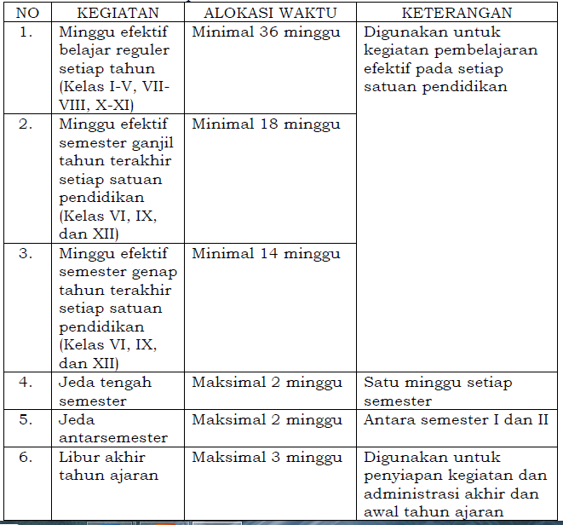
Alokasi Waktu pada Kalender Pendidikan

Slide 19
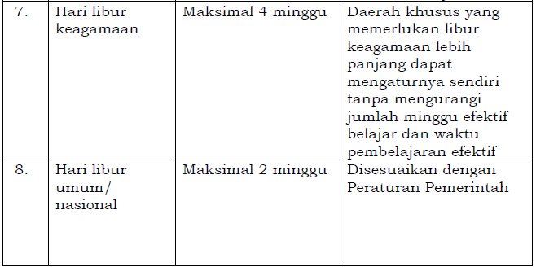
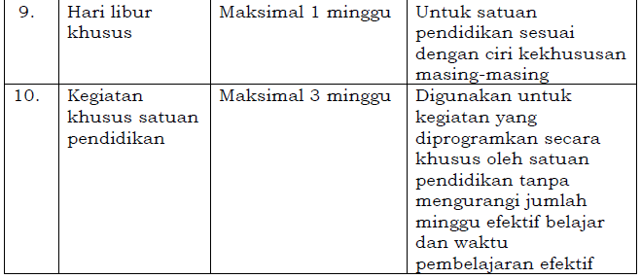
Alokasi Waktu pada Kalender Pendidikan

Slide 20
Struktur Kurikulum SMA
Mata Pelajaran |  | Kelas
 |  | X | XI | XII
KELOMPOK A (UMUM)
1 | Pendidikan Agama dan Budi Pekerti | 3 | 3 | 3
2 | Pendidikan Pancasila dan Kewarganegaraan | 2 | 2 | 2
3 | Bahasa Indonesia | 4 | 4 | 4
4 | Matematika | 4 | 4 | 4
5 | Sejarah Indonesia | 2 | 2 | 2
6 | Bahasa Inggris | 2 | 2 | 2
KELOMPOK B (UMUM)
7 | Seni Budaya | 2 | 2 | 2
8 | Pendidikan Jasmani, Olah Raga, dan Kesehatan | 3 | 3 | 3
9 | Prakarya dan Kewirausahaan | 2 | 2 | 2
Jumlah jam pelajaran Kelompok A dan B per minggu |  | 24 | 24 | 24
KELOMPOK C (PEMINATAN)
 | Matapelajaran peminatan akademik (untuk SMA) | 9 atau 12 | 12 atau 16 | 12 atau 16
 | Matapelajaran pilihan lintas minat dan/atau pendalaman minat | 6 atau 9 | 4 atau 8 | 4 atau 8
 | Jumlah jam pelajaran kelompok A, B, dan C per minggu | 42 | 44 | 44

Slide 21
Mata Pelajaran Peminatan Akademik
MATA PELAJARAN |  |  | Kelas
 |  |  | X | XI | XII
I. Peminatan Matematika dan Ilmu Pengetahuan Alam
 | 1 | Matematika | 3 | 4 | 4
 | 2 | Biologi | 3 | 4 | 4
 | 3 | Fisika | 3 | 4 | 4
 | 4 | Kimia | 3 | 4 | 4
II. Peminatan Ilmu Pengetahuan Sosial
 | 1 | Geografi | 3 | 4 | 4
 | 2 | Sejarah | 3 | 4 | 4
 | 3 | Sosiologi & Antropologi | 3 | 4 | 4
 | 4 | Ekonomi | 3 | 4 | 4
III. Peminatan Bahasa dan Budaya
 | 1 | Bahasa dan Sastra Indonesia | 3 | 4 | 4
 | 2 | Bahasa dan Sastra Inggris | 3 | 4 | 4
 | 3 | Bahasa dan Sastra Asing Lain | 3 | 4 | 4
 | 4 | Antropologi | 3 | 4 | 4
Mata Pelajaran Pilihan
 | Pilihan Kelompok Peminatan dan/atau Pendalaman Minat |  | 6 atau 9 | 4 atau 8 | 4 atau 8

Slide 22
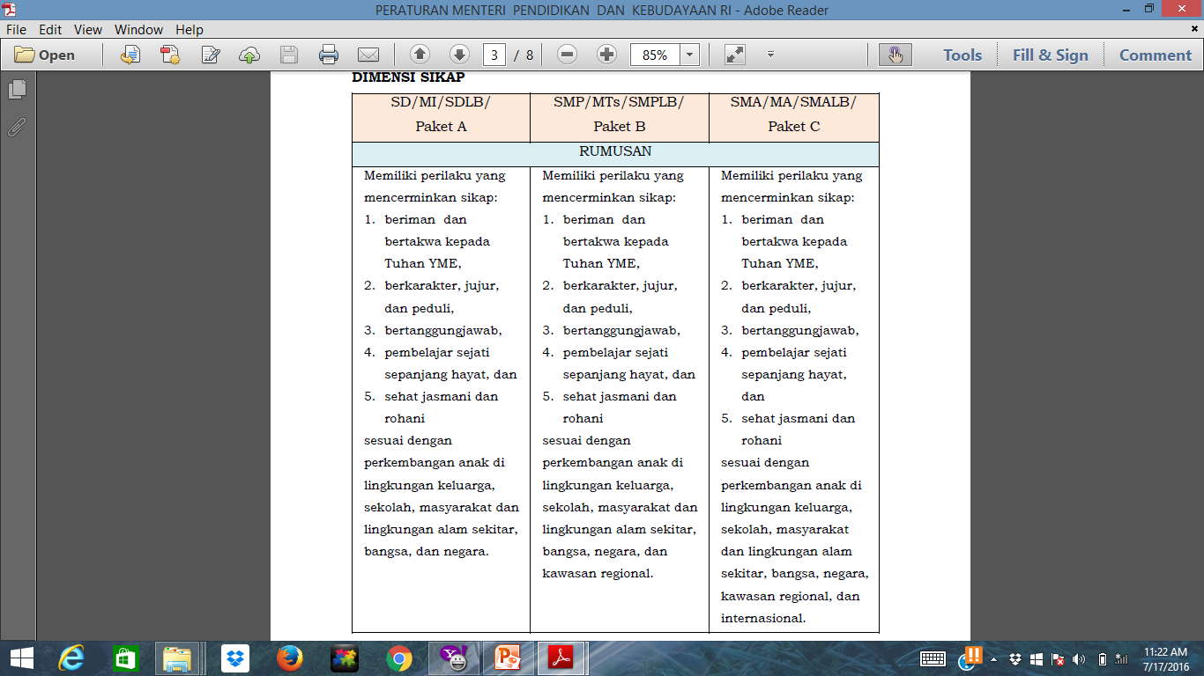
Standar Kompetensi Lulusan

Slide 23
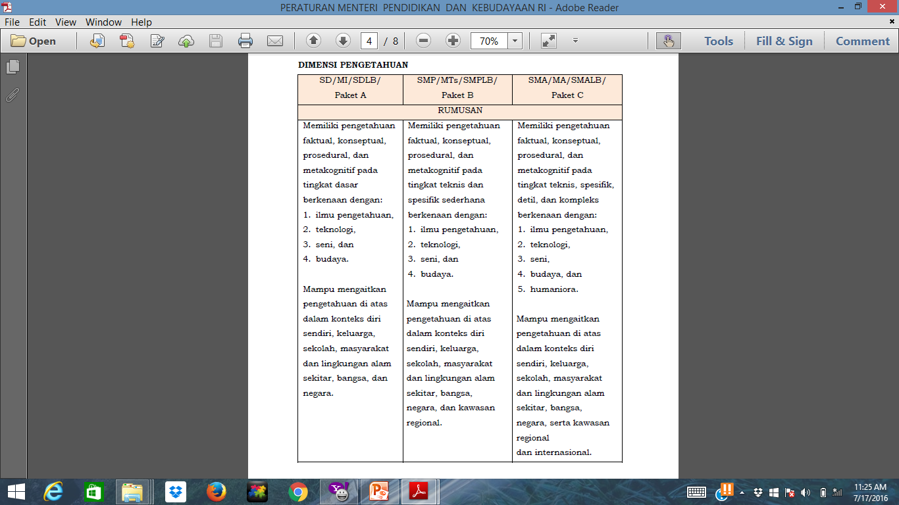

Slide 24
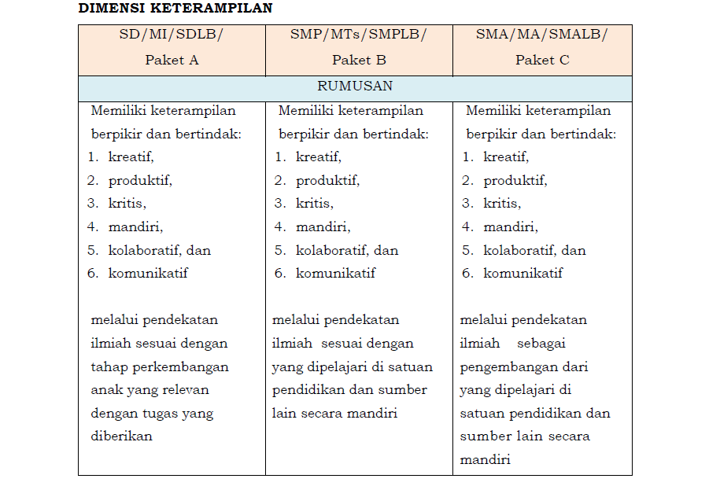

Slide 25
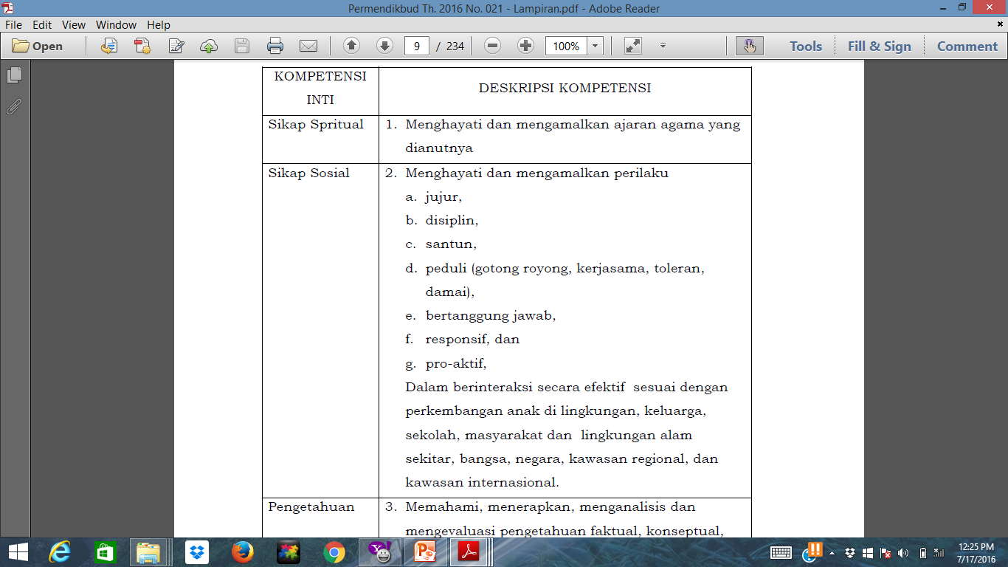
Kompetensi Inti

Slide 26
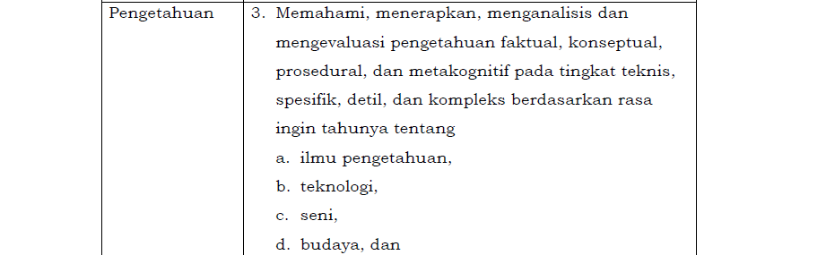
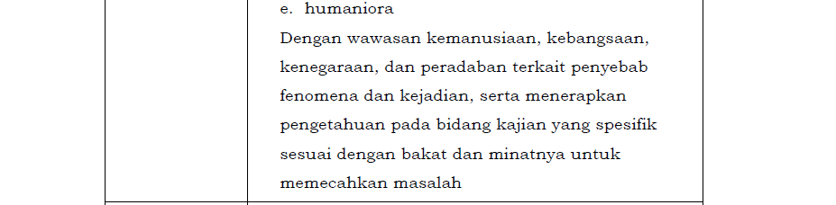
Kompetensi Inti

Slide 27
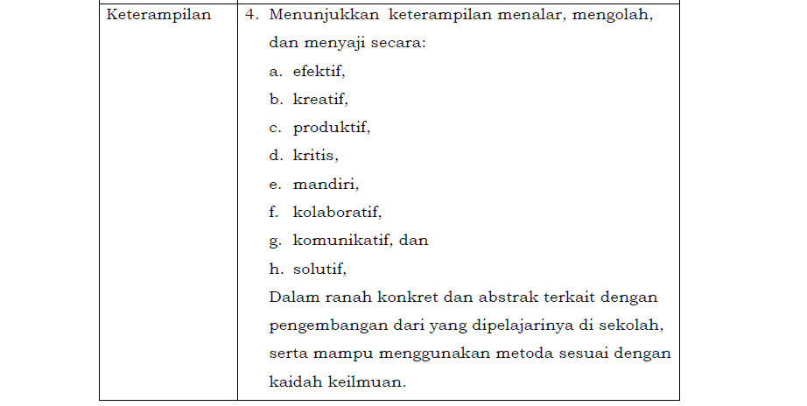
Kompetensi Inti

Slide 28
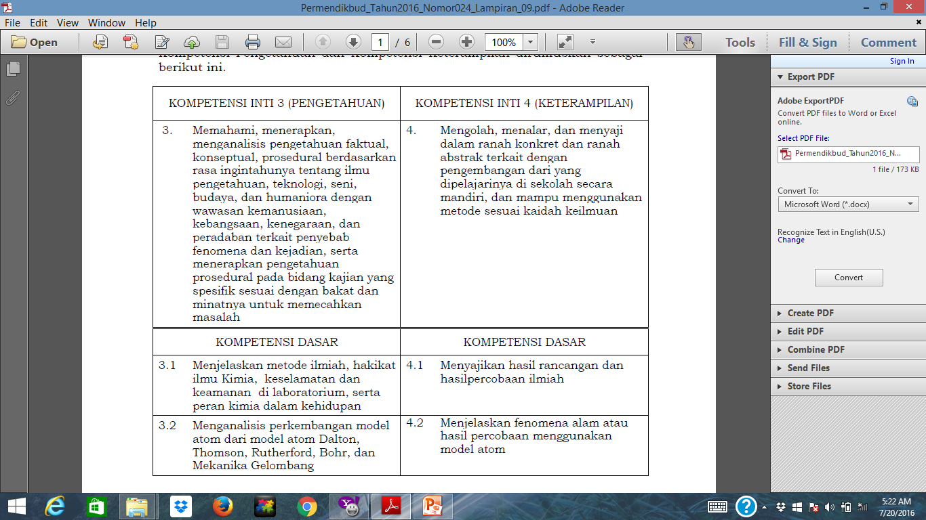
Kompetensi Inti-Kompetensi Dasar
Kimia

Slide 29
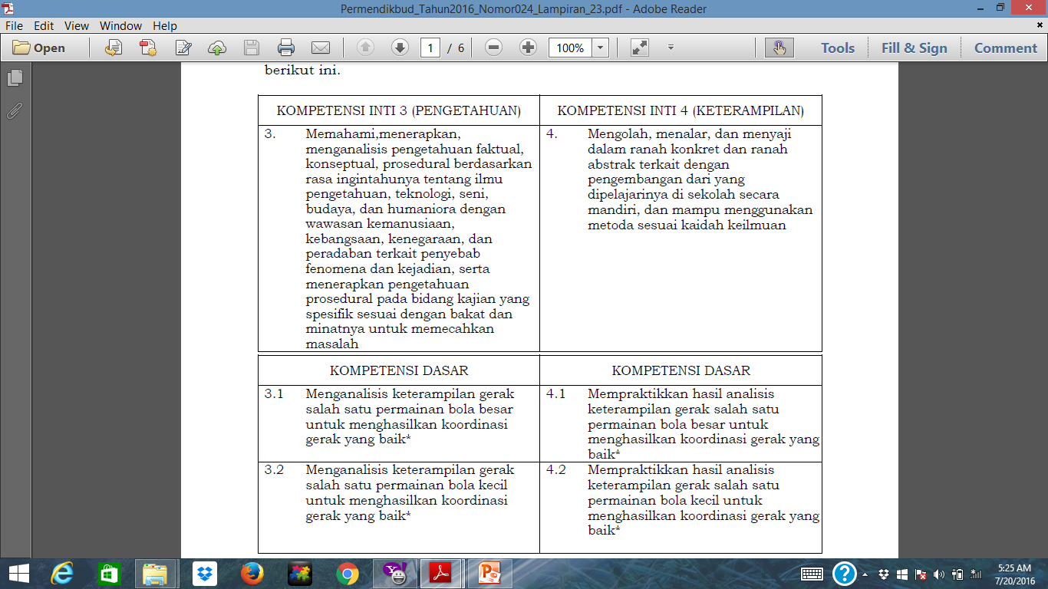
Kompetensi Inti-Kompetensi Dasar
PJOK

Slide 30
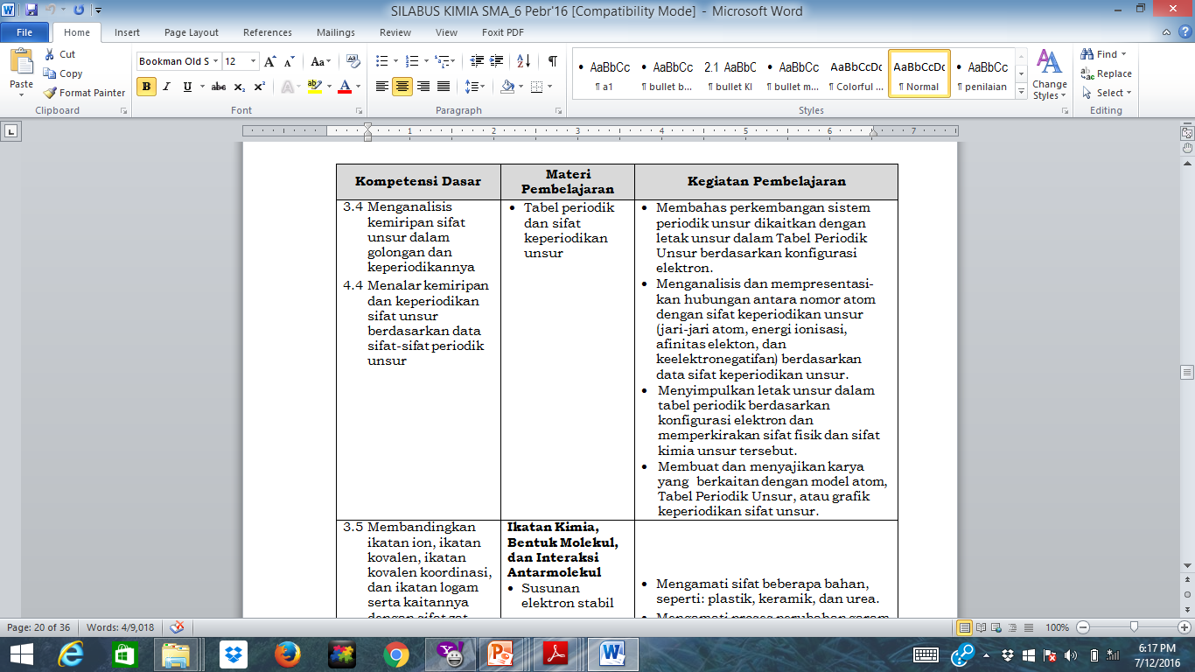
Silabus
Kimia

Slide 31
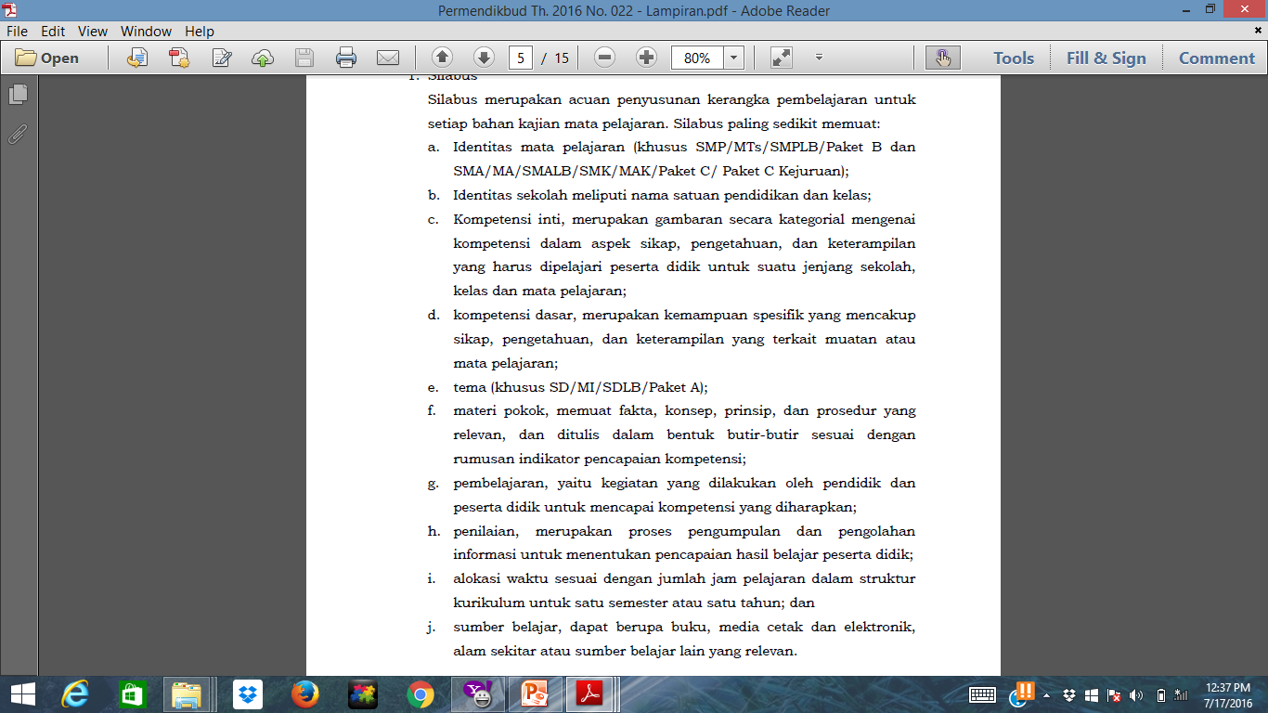
Silabus

Slide 32
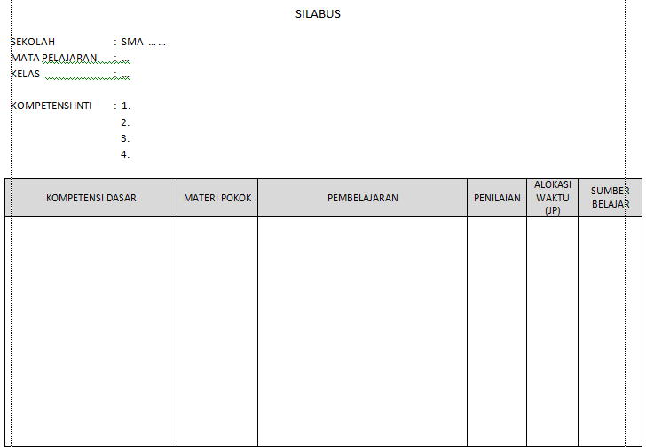

Slide 33
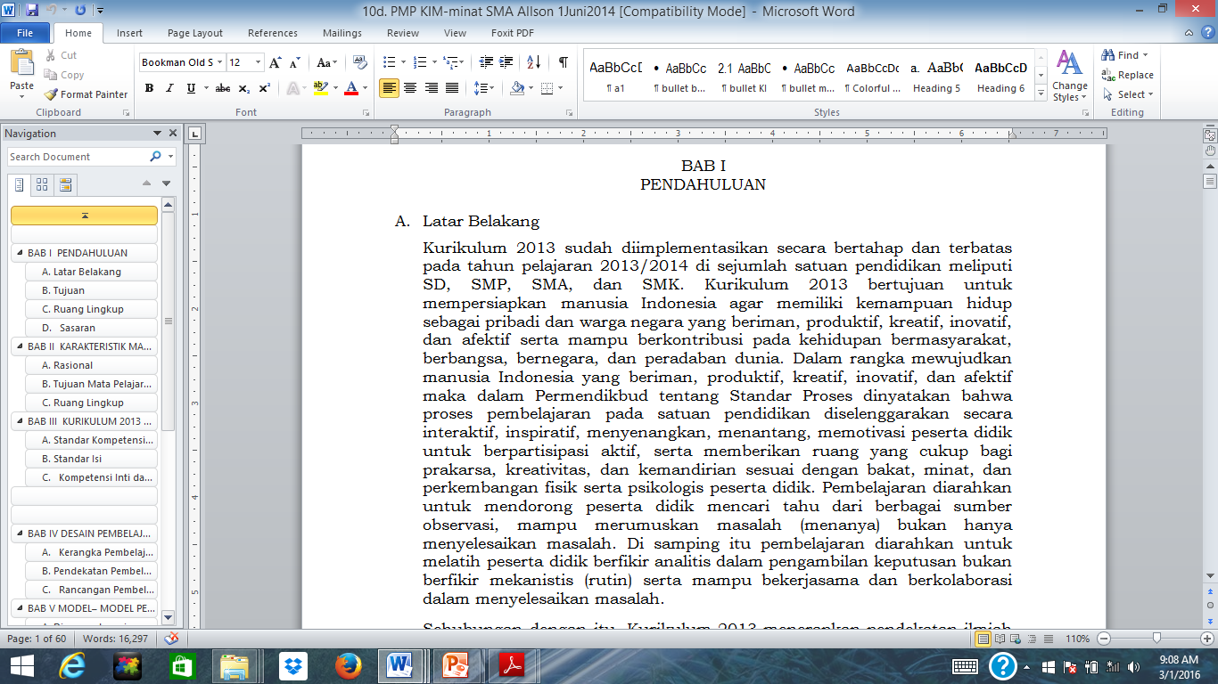
Pedoman Mata Pelajaran (PMP)
Lampiran Permen 59/2014

Slide 34
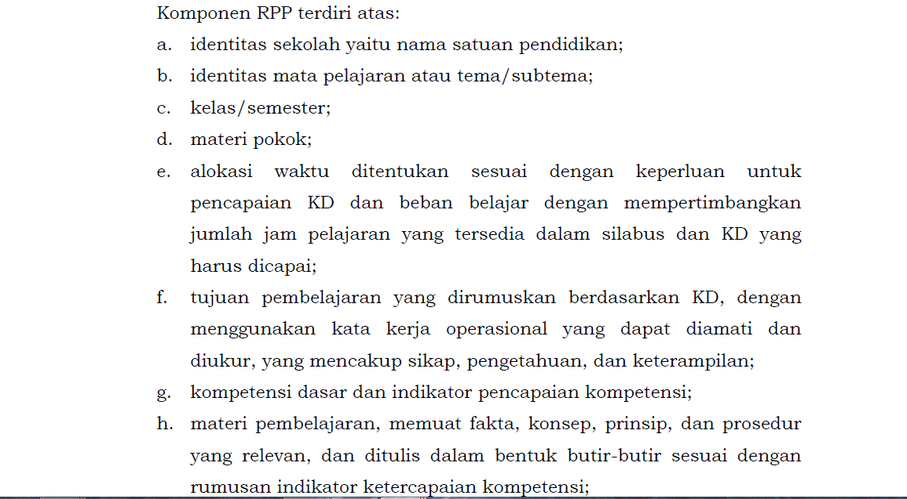
Rencana Pelaksanaan Pembelajaran (RPP)

Slide 35
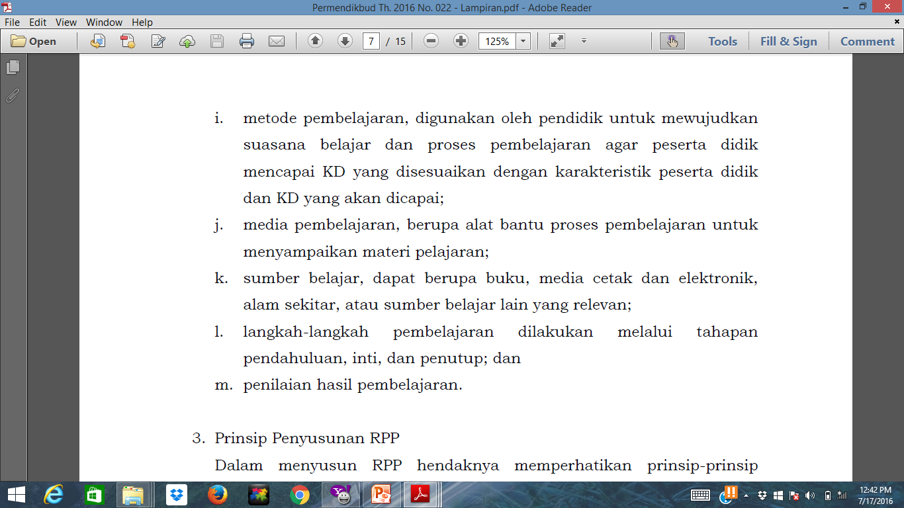
Rencana Pelaksanaan Pembelajaran (RPP)

Slide 36
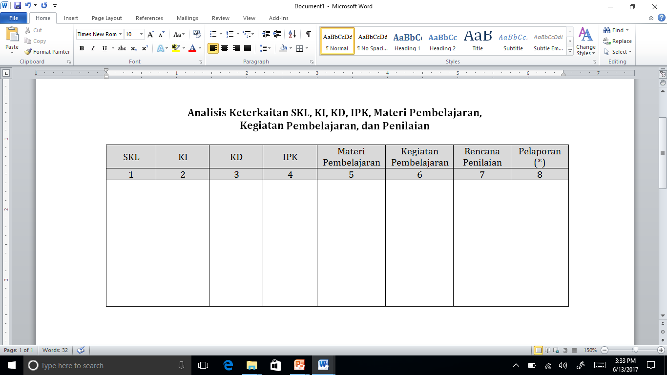
Analisis Keterkaitan SKL, KI, KD, IPK, Materi Pembelajaran,
Kegiatan Pembelajaran, dan Penilaian

Slide 37
Program Tahunan
Program Tahunan (Prota) merupakan rancangan penentuan alokasi waktu selama satu (1) tahun untuk mencapai kompetensi-kompetensi dasar yang ada dalam kurikulum. Penentuan alokasi waktu harus mempertimbangkan jumlah jam pelajaran, struktur kurikulum, dan tingkat kedalaman materi yang harus dikuasai peserta didik.

Slide 38
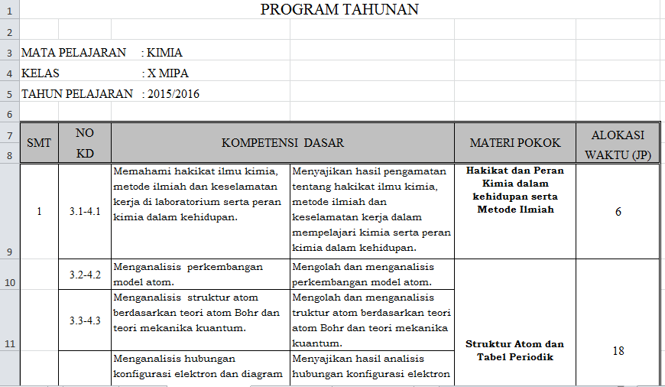
Program Tahunan (Prota)
Kimia

Slide 39
Program Semester
Program semester (Promes) adalah rancangan kegiatan belajar mengajar secara garis besar yang dibuat dalam jangka waktu satu semester dengan memperhatikan program tahunan dan alokasi waktu tiap minggu.

Slide 40
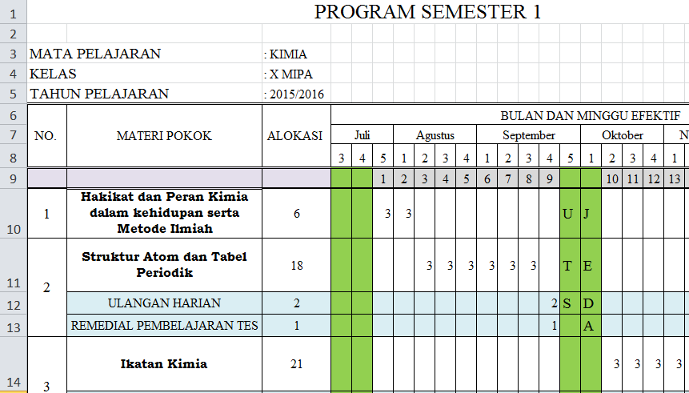
Program Semester (Promes)
Kimia

Slide 41
Terima Kasih
Selamat Berkarya
Agus Hermawan
0821-2825-1966

